Slide 1
МИНИСТЕРСТВО ОБРАЗОВАНИЯ ИРКУТСКОЙ ОБЛАСТИ
Государственное бюджетное профессиональное образовательное учреждение Иркутской области «Ангарский промышленно – экономический техникум»
ОТЧЁТ
по практической подготовке в виде учебной практики профессионального модуля
(ПМ. 04) Сопровождение и обслуживание программного обеспечения компьютерных систем
по специальности 09.02.07 Информационные системы и программирование
обучающегося 4 курса группы ИСПП-5
Макуров Владимир Алексеевич
Руководитель практики: Туркина Надежда Михайловна
г. Ангарск
2024 г.

Slide 2
Цель и задачи учебной практики
Целью учебной практики является приобретение практических навыков в области сопровождения и обслуживания программного обеспечения, включая установку, настройку и обновление программных продуктов.
Основные задачи учебной практики:
Ознакомление с основными этапами жизненного цикла программного обеспечения, включая его проектирование, разработки и сопровождение.
Изучение стандартов применяемых в сфере сопровождения программного обеспечения.
Разработка рекомендаций по улучшению качества обслуживания программного обеспечения и повышению уровня удовлетворенности пользователей.

Slide 3
Постановка задачи
Необходимо разработать и спроектировать информационную систему "Учет Товаров и Контрагентов" для эффективного управления процессами учета контрагентов и товаров, направленной на повышение безопасности, надежности и оптимизации затрат.
Информационная система "Учет Товаров и Контрагентов" призвана содействовать повышению эффективности и безопасности в процессах учета, а также уменьшению затрат за счет оптимизации ресурсов и раннего выявления потенциальных проблем.

Slide 4


Программное обеспечение
Microsoft Visio
1С: Предприятие 8.3

Slide 5
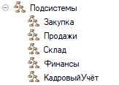

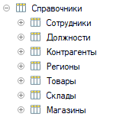
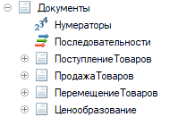




Созданные объекты ИСУКТ

Slide 6
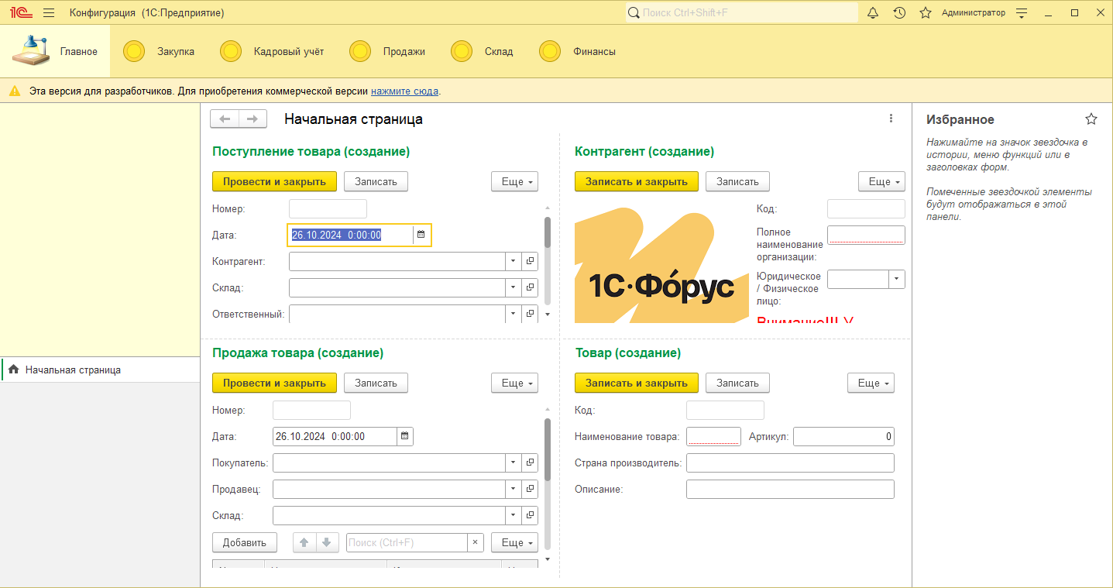
Начальная страница ИСУКТ

Slide 7
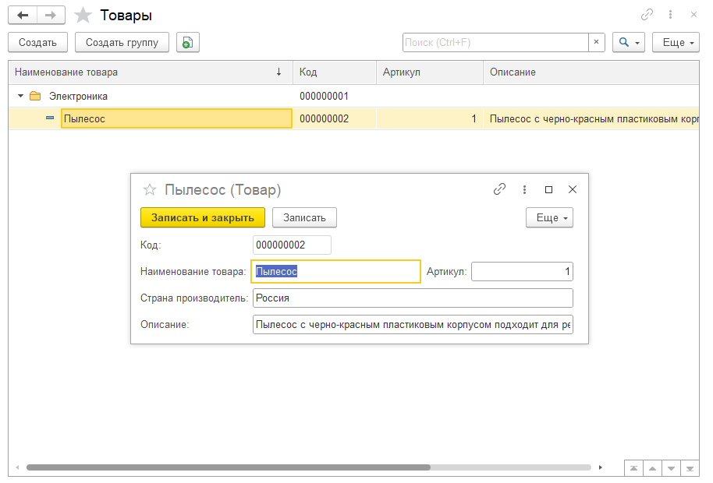
Представление справочников

Slide 8
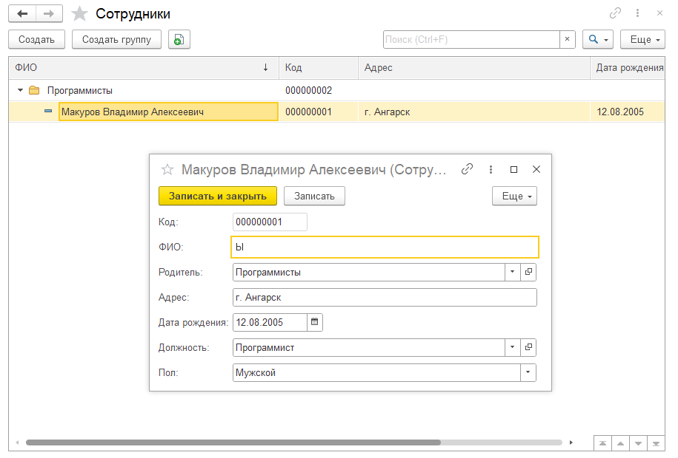

Slide 9
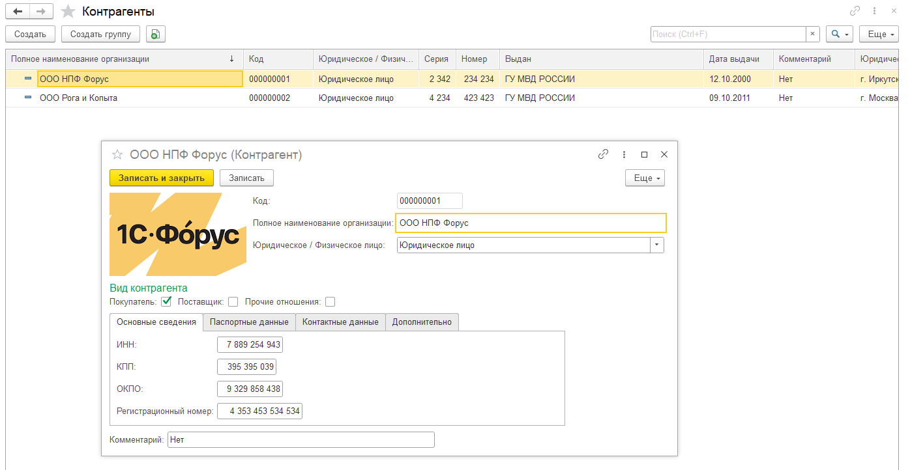

Slide 10
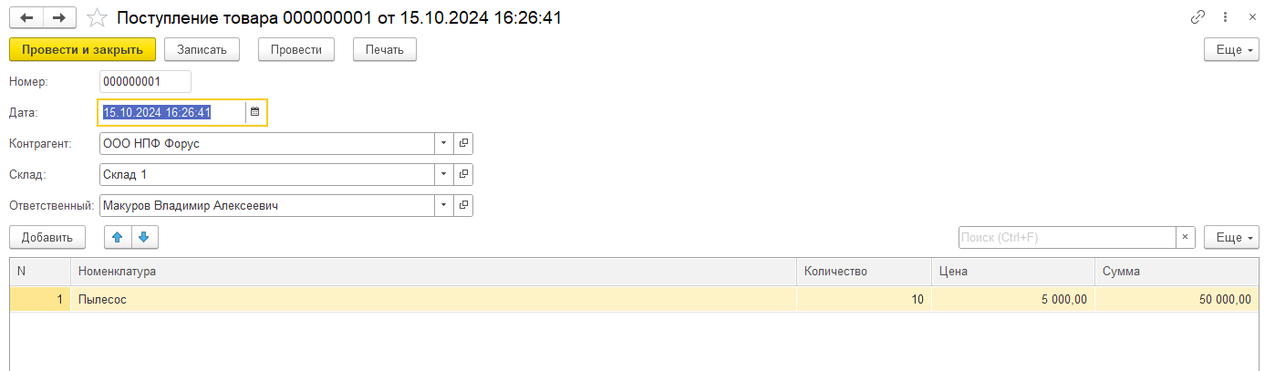
Представление документов

Slide 11
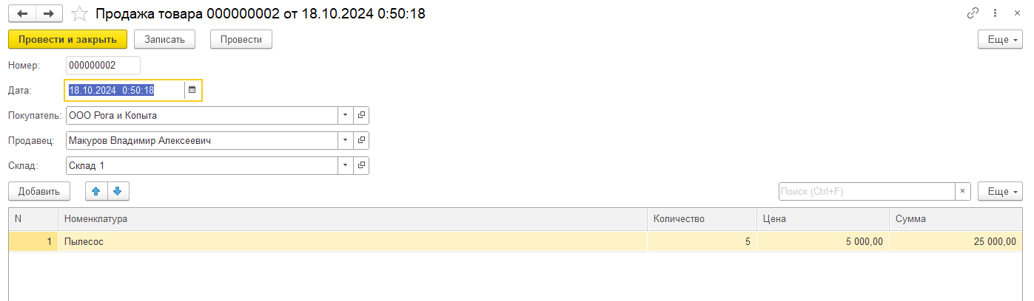

Slide 12
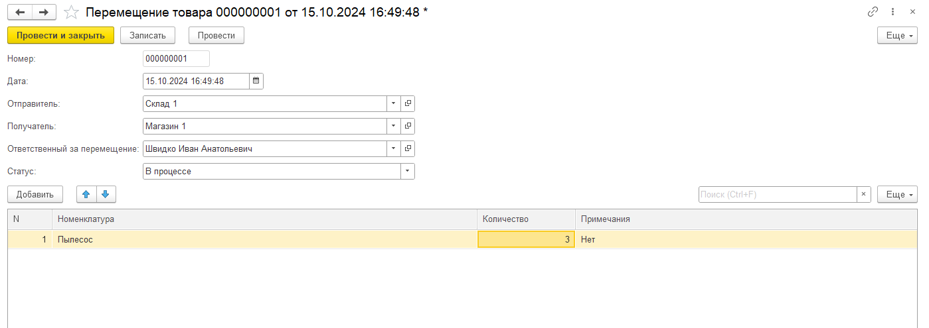

Slide 13
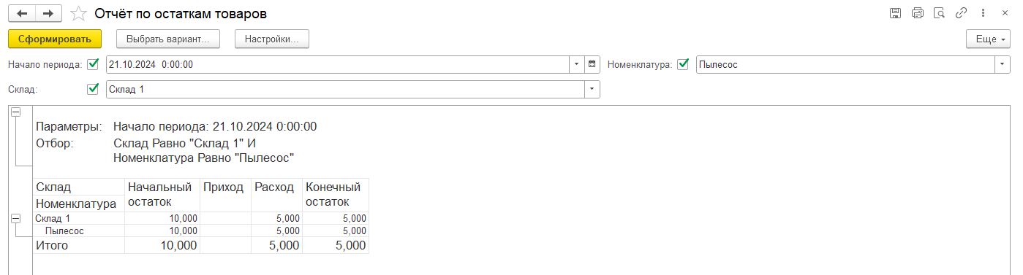
Представление отчётов

Slide 14
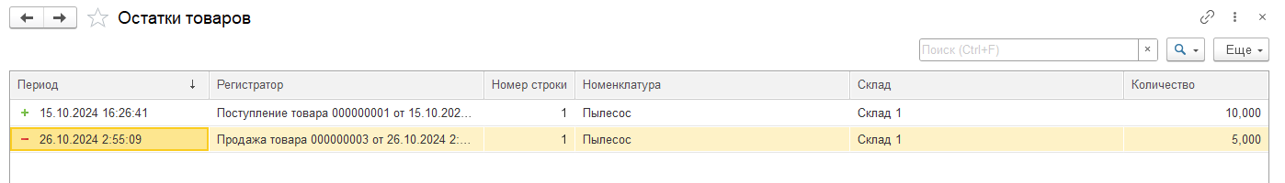
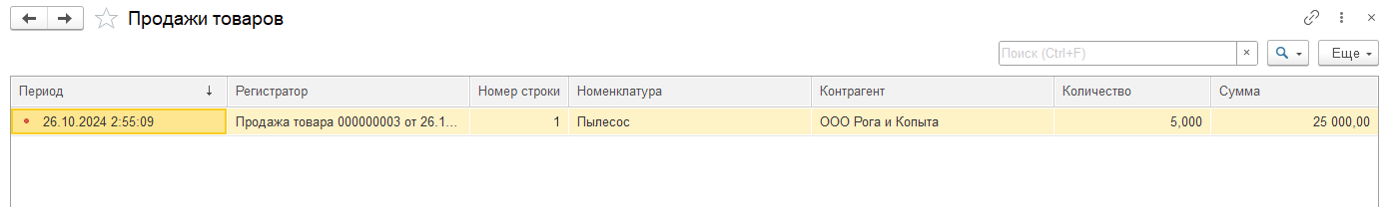
Представление регистров

Slide 15
Заключение
В процессе прохождения учебной практики была проведена детальная работа по изучению нормативно-правовой документации регулирующие требования к технике безопасности на предприятии. Были изучены и применены на практике положения нормативно-правовых актов, регулирующих вопросы эксплуатации компьютерных систем и защиты данных.
Также была реализована интеграция новых технических решений, что позволило оптимизировать работу существующих информационных систем и повысить их производительность
Это позволяет сделать вывод, что поставленная цель и задачи выполнены в полном объеме.
GitHub: https://github.com/APET138/ISPP-5/Владимир-Макуров

Slide 16
МИНИСТЕРСТВО ОБРАЗОВАНИЯ ИРКУТСКОЙ ОБЛАСТИ
Государственное бюджетное профессиональное образовательное учреждение Иркутской области «Ангарский промышленно – экономический техникум»
ОТЧЁТ
по практической подготовке в виде учебной практики профессионального модуля
(ПМ. 04) Сопровождение и обслуживание программного обеспечения компьютерных систем
по специальности 09.02.07 Информационные системы и программирование
обучающегося 4 курса группы ИСПП-5
Макуров Владимир Алексеевич
Руководитель практики: Туркина Надежда Михайловна
г. Ангарск
2024 г.

